Slide 1

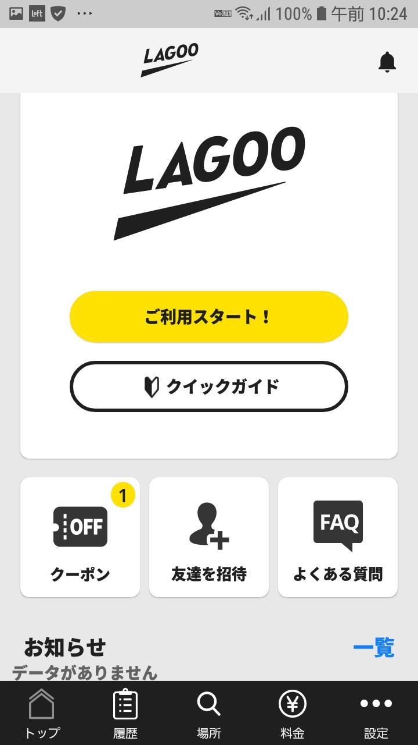
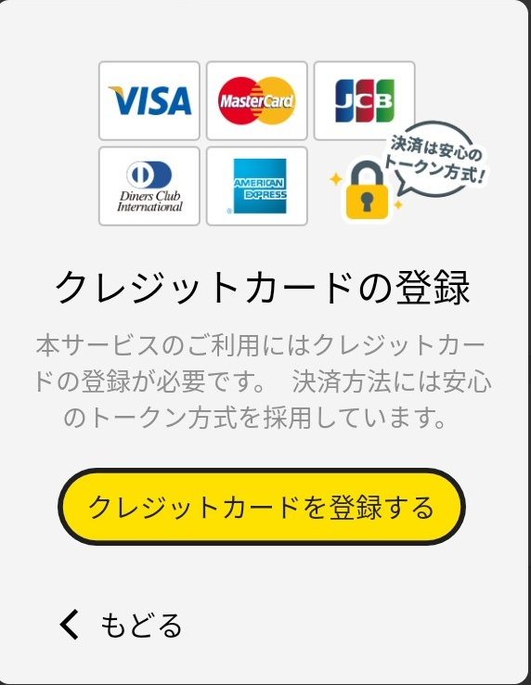
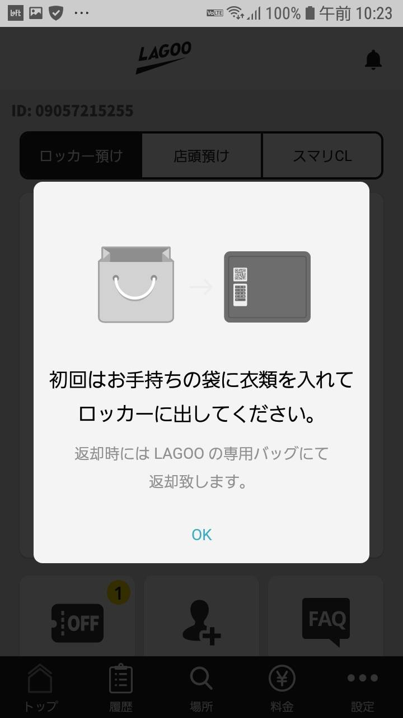
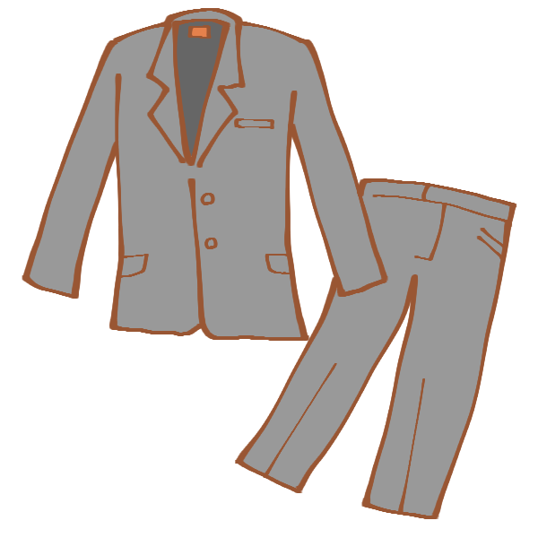

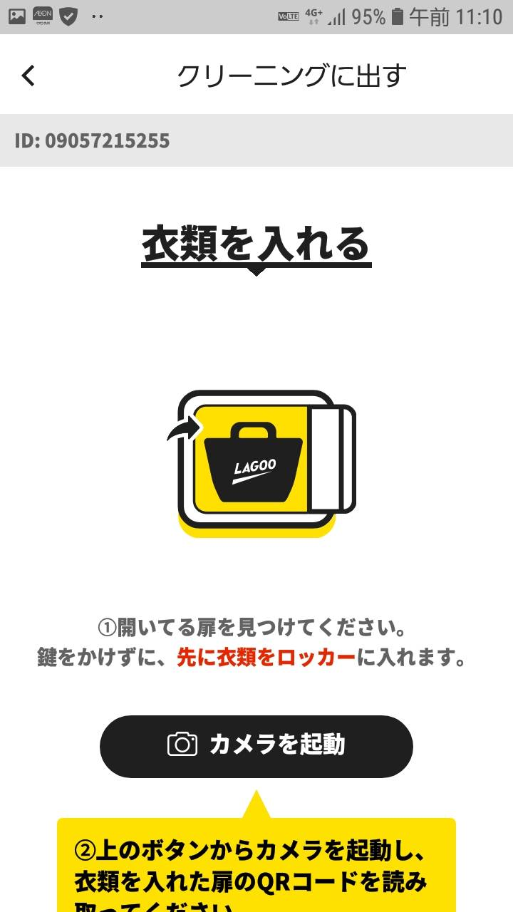
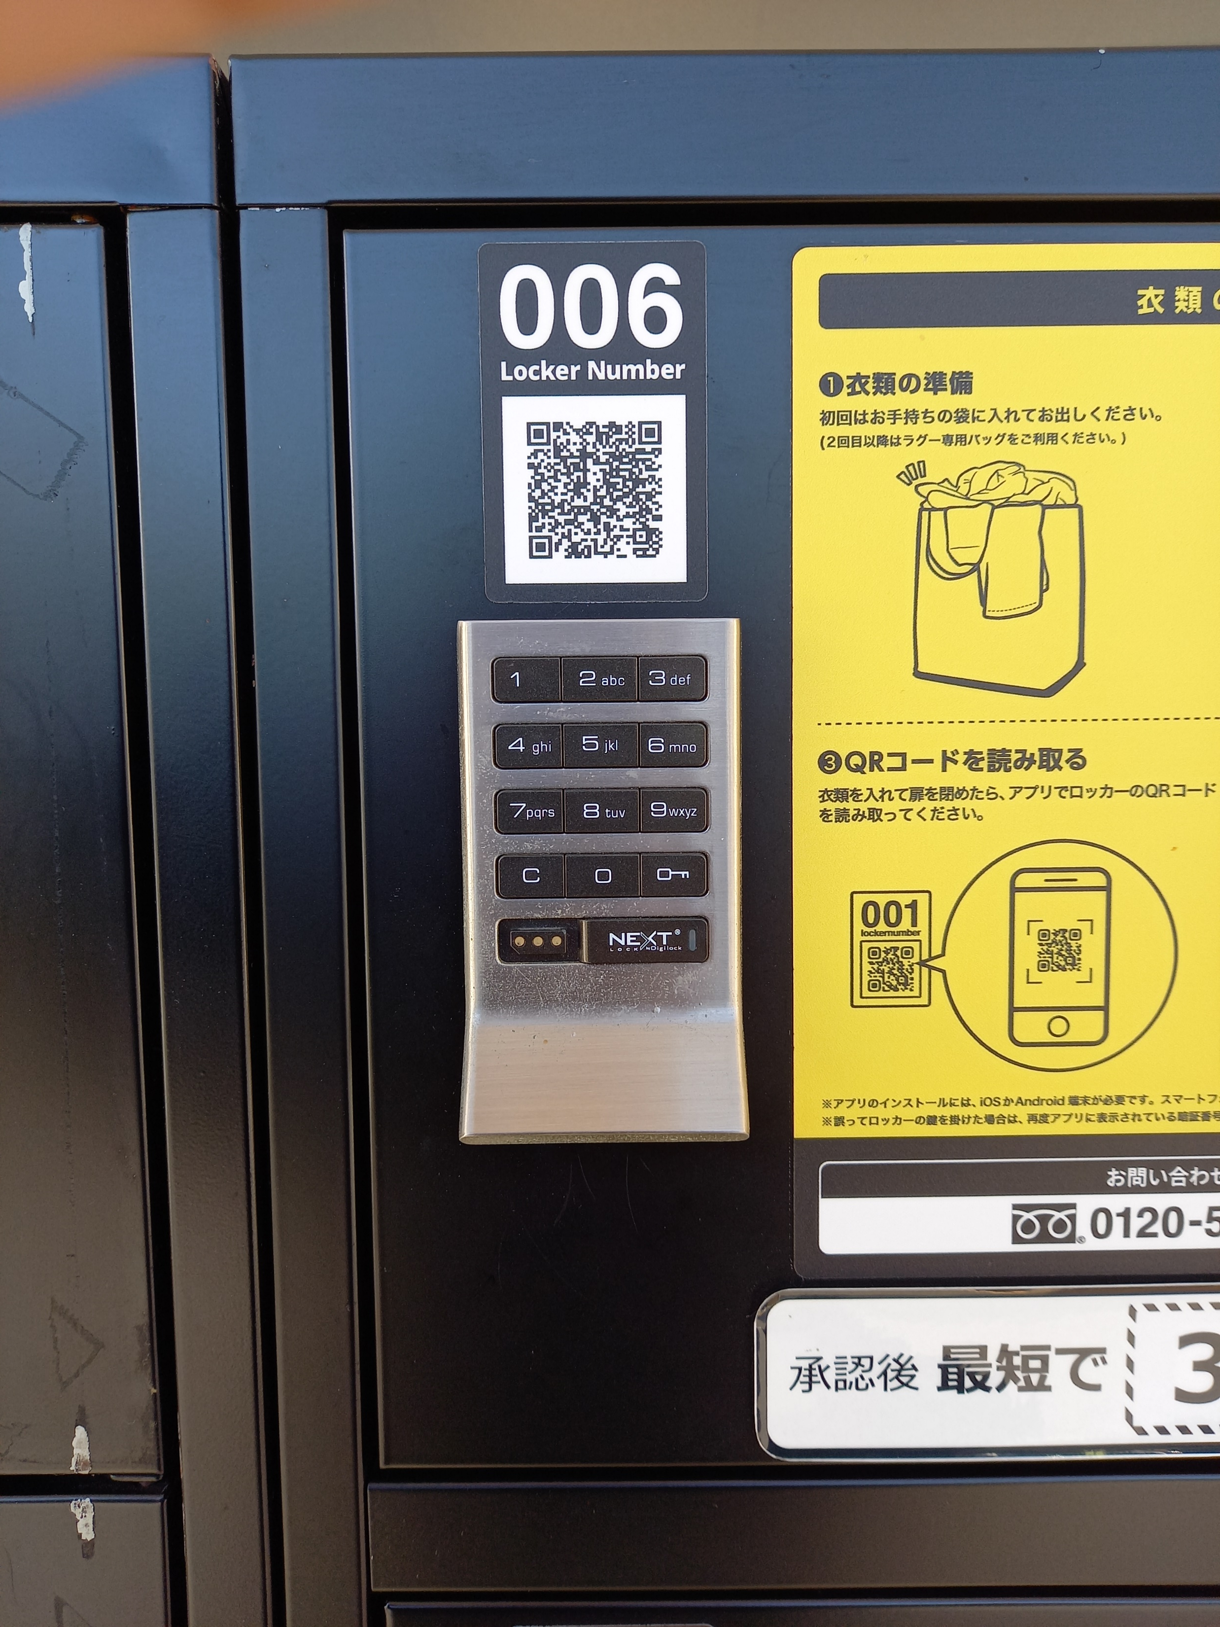
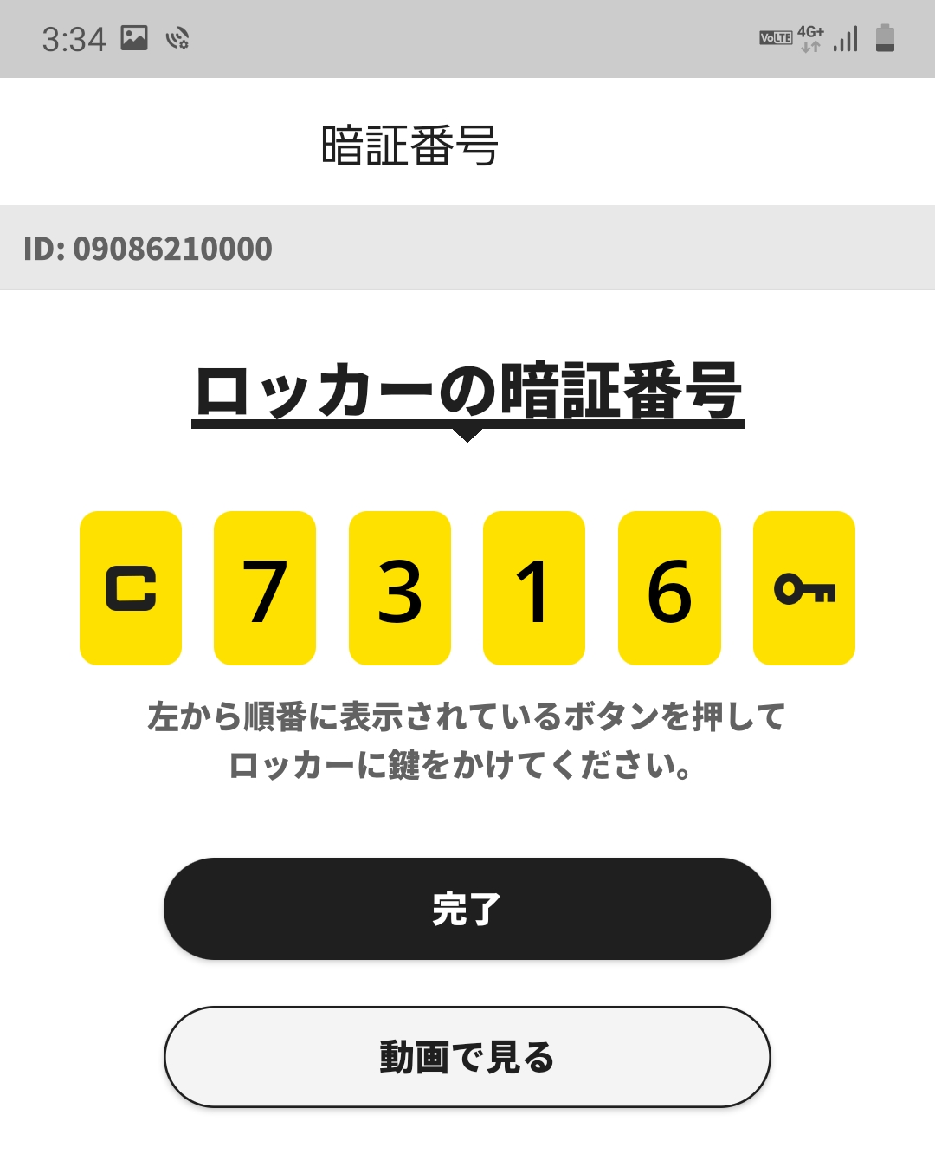

2020.12
初回「￥１０００off」クーポンの使い方
●まずは衣類をロッカーに入れる
先にクレジットカードの登録をお願いします。
※別紙参照
「\1000offクーポン」は、すでに届いています。
初回はお手持ちの袋に入れてください。
「OK」を押す。
先に衣類をロッカーに入れ、扉を閉じてください。
扉のQRコードをカメラで写します。
最初に「C」を押し、4桁の暗証番号を押して、最後に「🗝」マークを押してロックします。
④
③
⑤
②
①
⑥
扉がロックされたら、「完了」を押します。
※「￥1000クーポン」は裏面で説明。

Slide 2
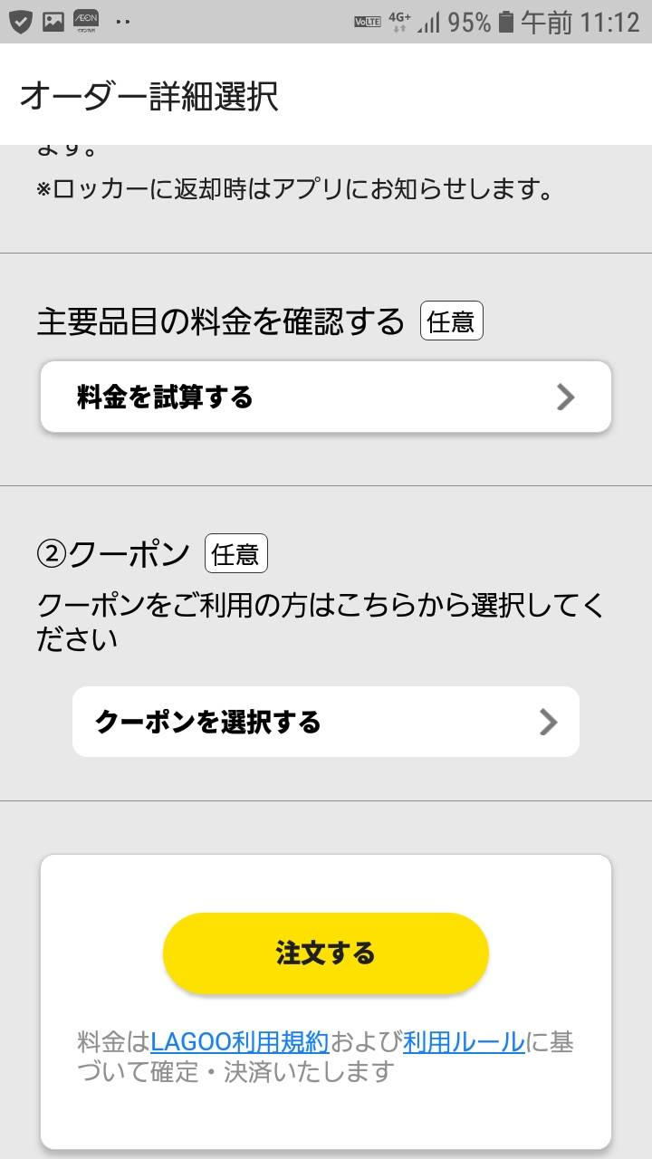
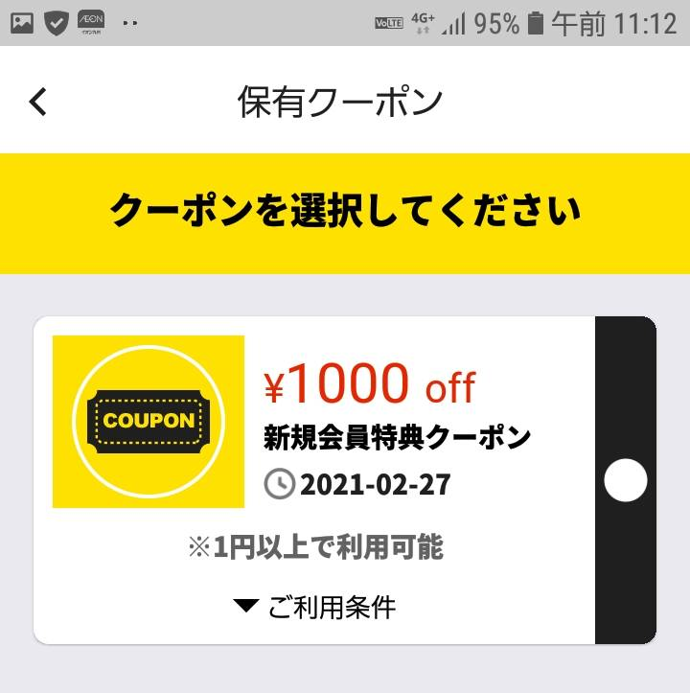
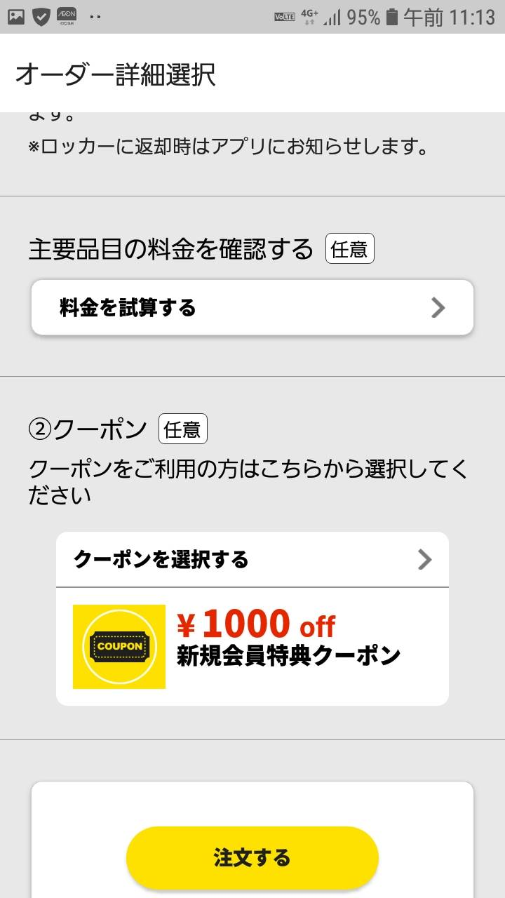
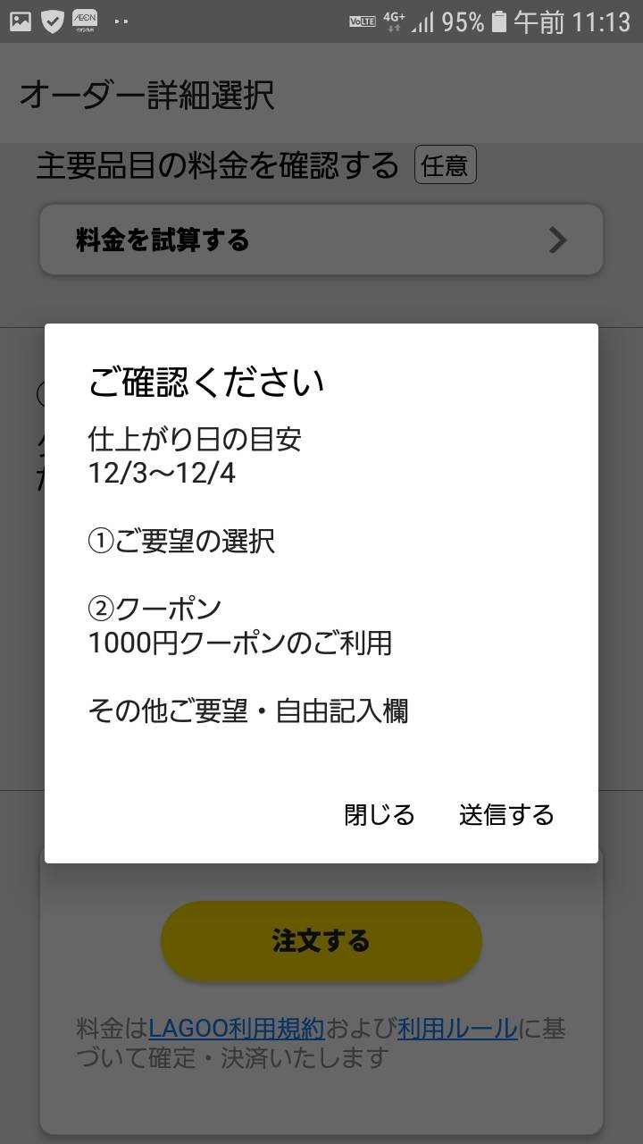
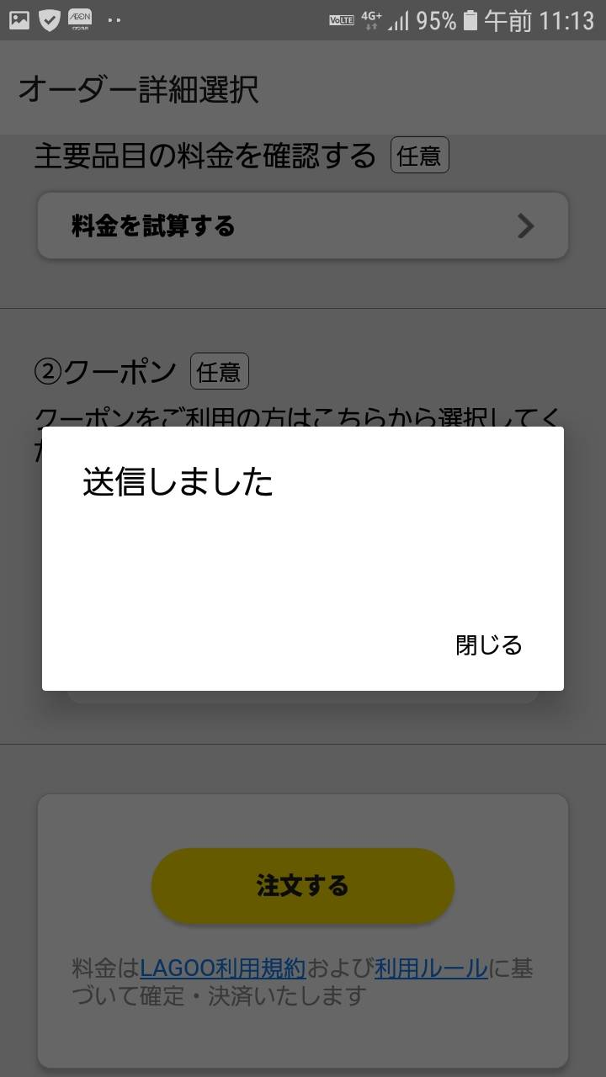
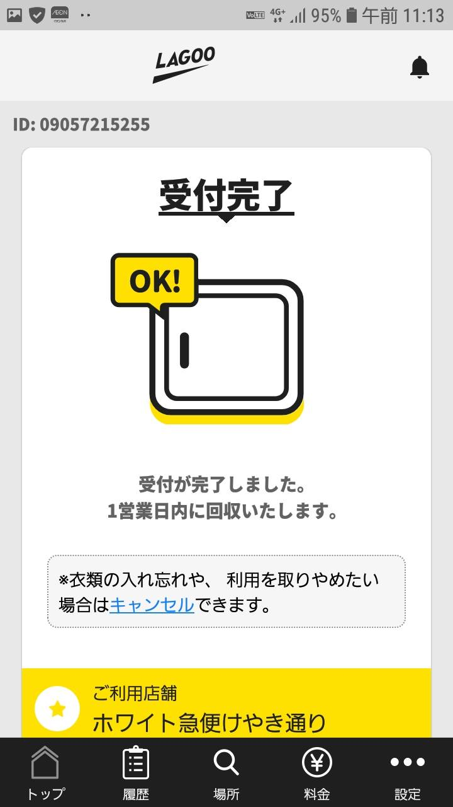
●今からクーポンを設定します。
「オーダー詳細選択」を下までスクロール
「クーポンを選択する」を押します。
「\1000offクーポン」を選択します。
「注文する」を押します。
「\1000offクーポン」が追加された画面になります。
※「\1,000 offクーポン」はおつり出ません。
1度きりの利用になります。
修正がある場合は
「閉じる」を押し、修正。
このままでよい場合は
「送信する」を押す。
最終確認画面です。
「閉じる」で終了です。
LAGOO担当 XXXX：090-XXXX-XXXX
XXXX ： 090-XXXX-XXXX

